Slide 1
细胞内遗传信息的传递及其调控
-核糖体与蛋白合成部分
熊静波

Slide 2
内容
基因
转录
翻译
基因表达的调控
基因信息的传递与疾病

Slide 3
翻译
一、翻译是在mRNA指导下的蛋白质合成过程：核糖体、mRNA、tRAN、酶类和蛋白因子
二、蛋白质合成过程：五个阶段
三、肽链合成后的加工和输送（不做要求）

Slide 4
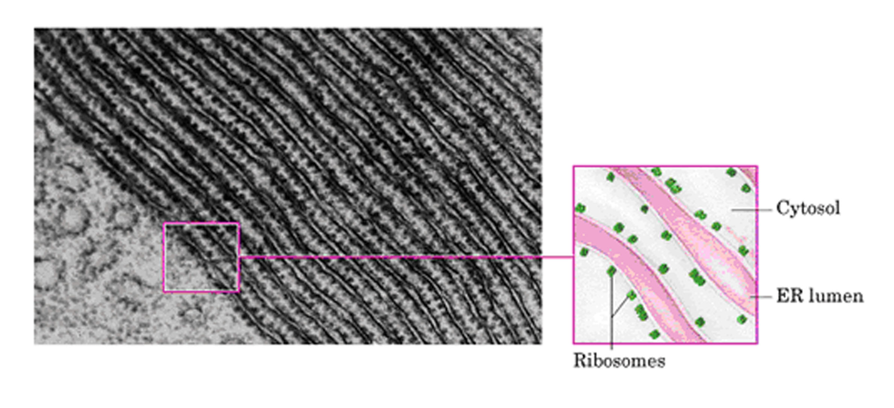
（一）核糖体是肽链合成的场所
核糖体 由rRNA和几十种蛋白质组成的亚细胞颗粒，位于胞质内。
可分为两类： 附着于糙面内质网，主要参与白蛋白、胰岛素等分泌性蛋白质的合成；
游离于胞质，主要参与细胞固有蛋白质的合成。
糙面内织网上的核糖体

Slide 5
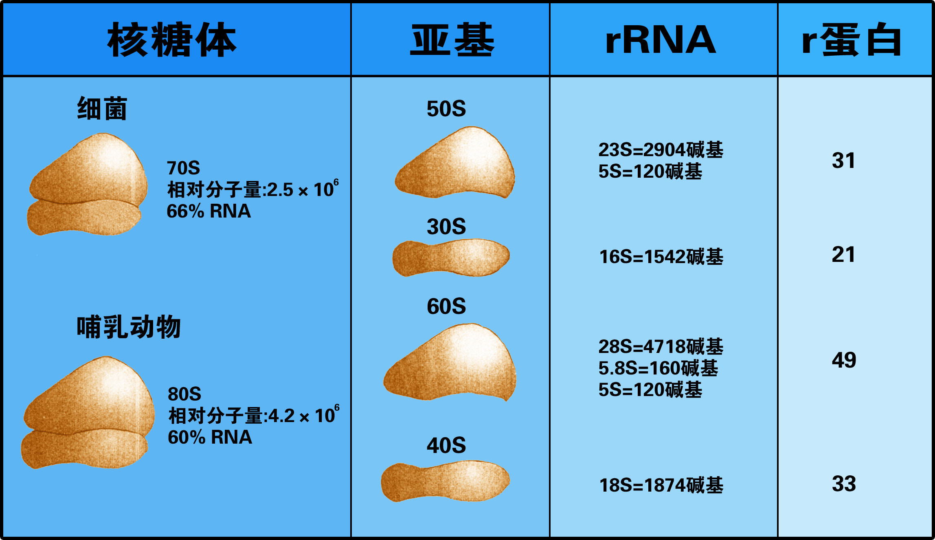
真核生物与原核生物核糖体成分的比较

Slide 6
核糖体的五个活性部位
1.mRNA 结合部位
2.A部位
3.P部位
4.转肽酶部位
5.参与蛋白质合成因子的结合部位

Slide 7
1. mRNA结合位点
位于核糖体小亚基。原核生物30S小亚基通过16S rRNA 的3’端与mRNA 5’端起始密码子上游SD序列（Shine-Dalgarno sequence， 5’-AGGAGGU-3’）配对结合。
真核生物中，核糖体40S小亚基识别mRNA的帽子结构，使mRNA与核糖体结合。

Slide 8
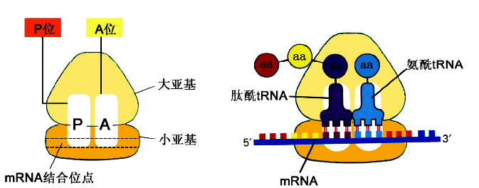
核糖体的五个活性部位：
1.mRNA 结合部位
2.A部位（氨酰位）：主要在大亚基上，接受氨酰基-tRNA的部位
3.P部位（肽酰位）：主要在小亚基上,是释放tRNA的部位
4.转肽酶部位：在大亚基上，催化氨基酸间形成肽键,使肽链延长
5.参与蛋白质合成的因子的结合部位
Notes:
在多肽合成过程中，不同的tRNA将相应的氨基酸带到蛋白质合成部位，并与mRNA进行专一性的相互作用，以选择对信息专一的AA-tRNA(氨酰tRNA)。核糖体还必须能同时容纳另一种携带肽链的tRNA，即肽基mtRNA（peptidyl-tRNA），并使之处于肽键易于生成的位置上。核糖体必须包括至少5个活性中心，即mRNA结合部位、结合或接受AA-tRNA部位（A位）、结合或接受肽基tRNA的部位、肽基转移部位（P位）及形成肽键的部位（转肽酶中心）。此外，还应有负责肽链延伸的各种延伸因子的结合位点。核糖体小亚基负责对模板mRNA进行序列特异性识别，如起始部分识别、密码子与反密码子的相互作用等，mRNA的结合位点也在小亚基上。大亚基具有携带氨基酸和tRNA的功能。此外，肽键的形成、AA-tRNA、肽基-tRNA的结合位、P位、转肽酶中心等都在大亚基上完成。

Slide 9
(二) mRNA是合成蛋白质的直接模板
mRNA分子上按5′→3′方向，从AUG开始每三个连续的核苷酸组成一个密码子，mRNA中的四种碱基可以组成64种密码子。

Slide 10
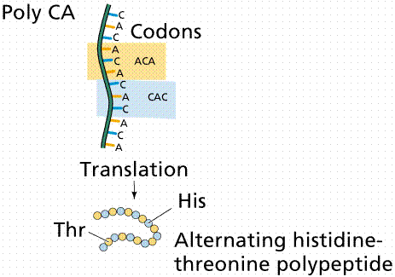
蛋白质的合成
1.遗传密码
① 遗传密码： mRNA分子中碱基排列顺序
②密码子： mRNA分子中三个相邻的碱基决定一种氨基酸，故称其为三联体密码或密码子。
Notes:
Alternating Histidine-threonine Polypeptide，交替组氨酸苏氨酸多肽

Slide 11
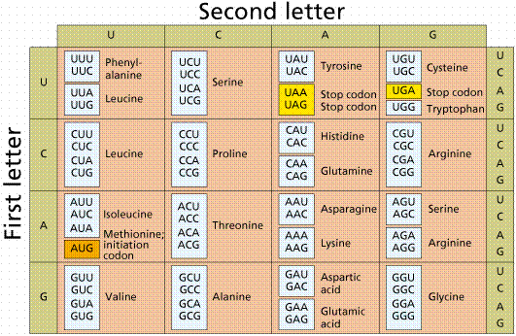
遗传密码的特征
（1）密码子的方向性：5′→3′
（2）密码子的简并性
（3）密码子的通用性
（4）密码子是不重叠的、无标点的
Notes:
一个氨基酸具有多个密码子的现象称为密码子的简并性（degeneracy）。
AUG（Met)和GUG（Val)是兼职密码子，它们既可以作为起始密码子，作为肽链合成的起始信号

Slide 12
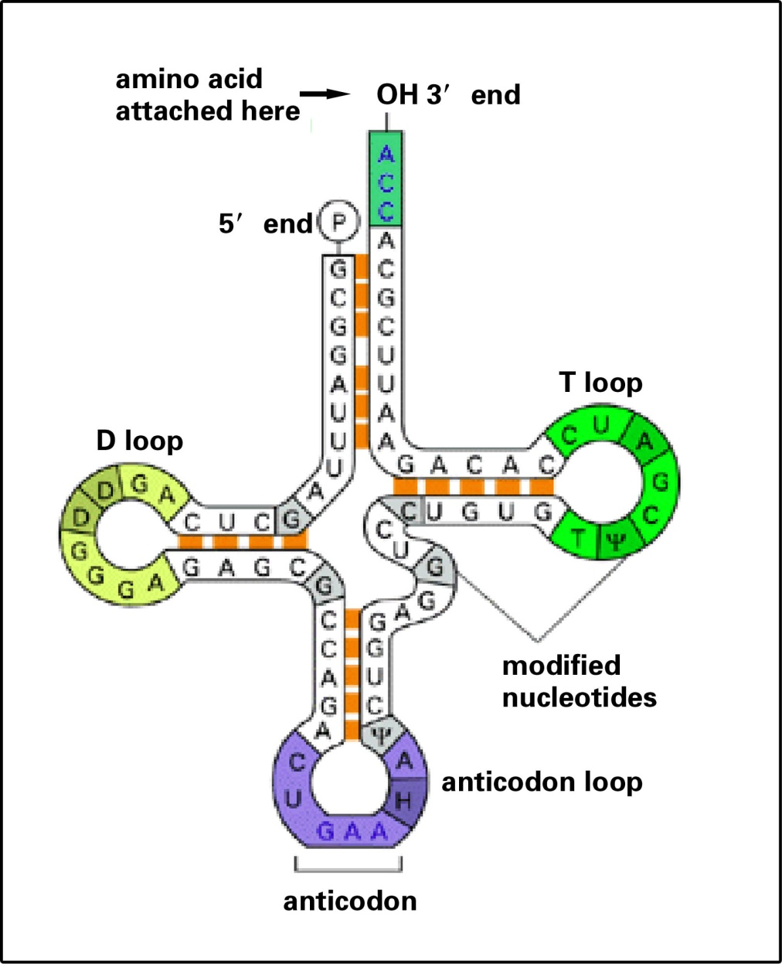
（三）tRNA是活化和转运氨基酸的工具
tRNA的二级结构

Slide 13
（四）若干酶类和因子参与蛋白质生物合成
1.氨基酰-tRNA合成酶 氨基酸在组成多肽之前，必须先经过氨基酰-tRNA 合成酶催化并与其特异的tRNA结合。
2.转肽酶（transpeptidase） 使大亚基P位上肽酰-tRNA的肽酰基转移到A位上氨基酰-tRNA的氨基上，结合成肽键，使肽链延长。

Slide 14
3.其他因子
①蛋白质因子：起始因子﹑延长因子﹑终止因子等；
②无机离子：如镁离子﹑钾离子等；
③供能物质：如ATP﹑GTP等。

Slide 15
二﹑蛋白质合成的一般过程
㈠ 氨基酸活化及转运
氨基酸+tRNA+ATP → 氨基酰tRNA +AMP +PPi
氨基酰-tRNA合成酶
20种氨基酸，由20种tRNA合成

Slide 16
氨基酸的活化和转运-aa结合tRNA

Slide 17
㈡ 翻译起始复合物的形成
起始阶段指大亚基、小亚基、mRNA和具有启动作用的起始氨基酰-tRNA聚合为起始复合物的过程。

Slide 18
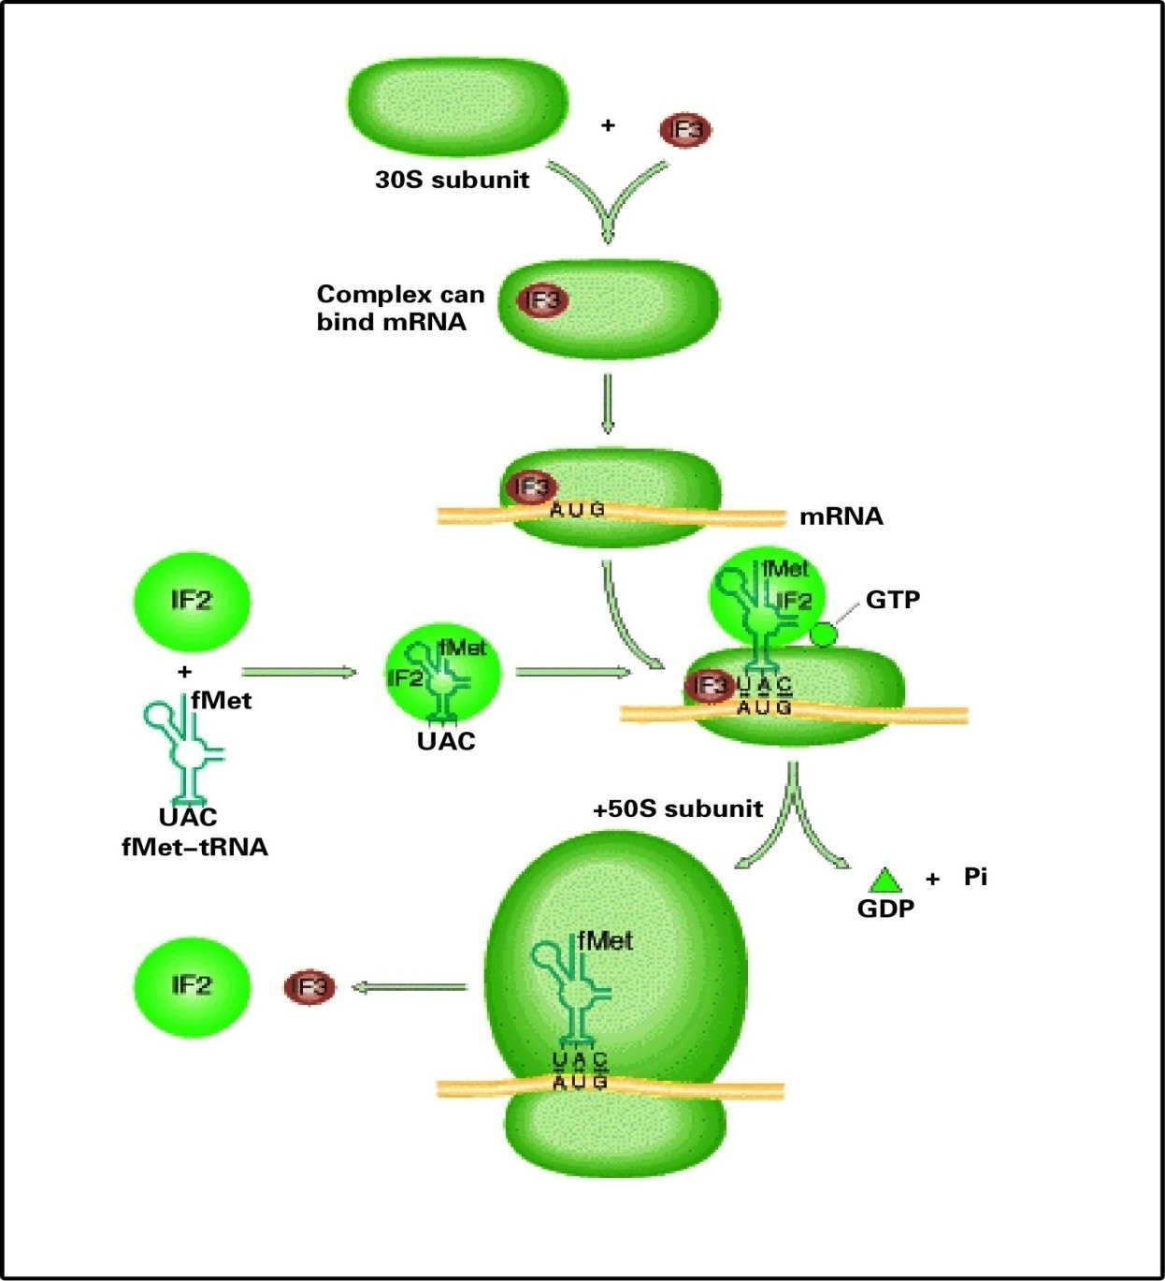
大肠埃希菌细胞翻译起始复合物形成的过程：
1.核糖体30S小亚基附着于mRNA起始信号部位
2.fmet-tRNA结合
（fmet：甲酰甲硫氨酸）
3.与大亚基结合，形成70S起始复合物的形成
大肠杆菌细胞翻译起始复合物的形成

Slide 19
（三）肽链的延长（核蛋白体循环过程）
核蛋白体循环（ribosome circulation） 肽链延长在核蛋白体上连续循环进行，所以这个过程又称核蛋白体循环
每经过一个循环肽链增加一个氨基酸
核蛋白体循环包括进位（register）、成肽(peptide formation)、转位(transposition)三个步骤

Slide 20
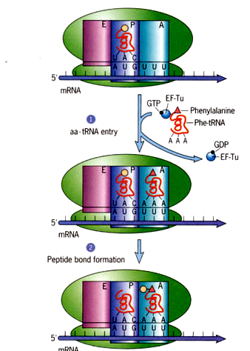
肽链的延伸（Elongation):
进位
成肽
Notes:
E位点：结合空载 tRNA，使核糖体变构，A位打开。phenylalanine
笨丙氨酸;

Slide 21
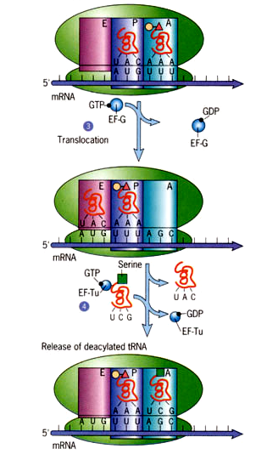
3. 转位

Slide 22
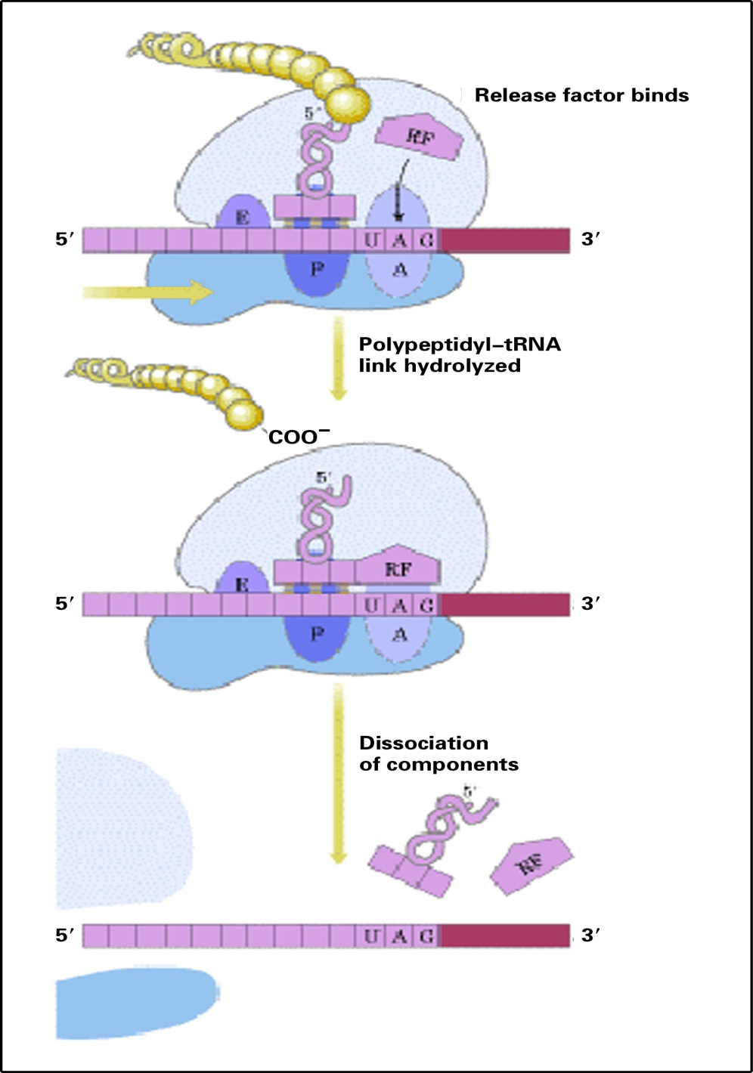
（四）肽链合成终
止过程
1.终止密码的辨认
2.肽链和mRNA等释出
3.核糖体大小亚基解聚
肽链合成的终止过程

Slide 23
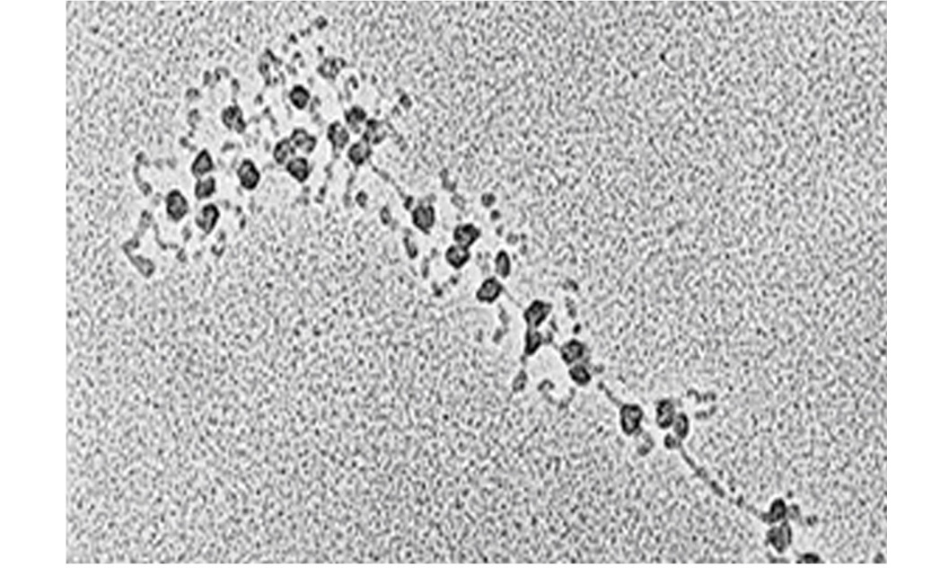
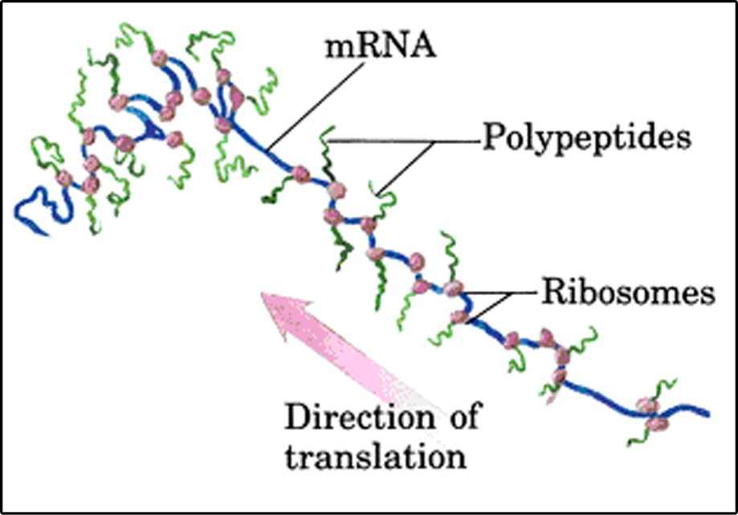
（五）多核糖体循环
在生物细胞内进行蛋白质合成时，每分子mRNA上同时结合着多个核蛋白体，可以在一条mRNA链上同时合成多条相同的多肽链，大大提高了翻译的效率。

Slide 24
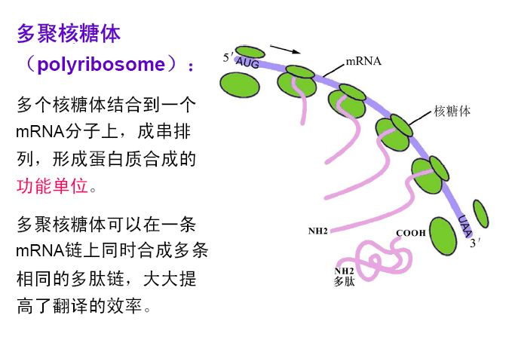

Slide 25
三﹑肽链合成后进行加工和输送
㈠ 肽链合成后的加工、修饰
1.肽链氨基端的修饰
2.共价修饰 ⑴磷酸化 ⑵糖基化 ⑶酯酰基化 ⑷二硫键的形成 （5）羟基化（6）泛素化
3.辅助因子的连接和亚基聚合
4.多肽链的水解修饰

Slide 26
㈡ 蛋白质经过靶向运输到特定区域发挥生
物学活性
蛋白质合成后运送到相应功能部位，称为蛋白质的靶向运输
按功能和去向分成两类：
1.分泌蛋白 由结合于糙面内质网的核蛋白体合成
2.分布于胞质、线粒体及核内蛋白 由游离核蛋白体合 成

Slide 27
靶向输送蛋白的信号序列或成分
蛋白 | 信号肽
内质网腔蛋白 | 信号肽，C端-Lys-Asp-Glu-Leu-COO⁻(KDEL序列)
线粒体蛋白 | N端靶向序列（20～35氨基酸残基）
核蛋白 | 核定位序列（NLS）（-Pro-Pro-Lys-Lys-Lys-Arg-Lys-Val-，SV40 T抗原）
过氧化酶体蛋白 | -Ser-Lys-Leu-（PST序列）
溶酶体蛋白 | Man-6-P（甘露糖-6-磷酸）

Slide 28
思考题
真核生物与原核生物核蛋白体成分的比较
核蛋白体上的五个活性部位
密码子的特征
试述核蛋白体循环的概念及过程
Shine-Dalgarno sequence， SD序列

Slide 29
谢谢！

